Slide 1
Статистика по качественным признакам

Slide 2

Пропорции качественных данных
Таблица сопряженности
table()

Slide 3
Есть зависимость между 2-мя качественными признаками?
Тест Хи-квадрат Пирсона
Может использоваться для таблиц 2х2 и больше
Независимые группы
Значения в каждой из ячеек должны быть не менее 5
Тест Фишера
Используется только для таблиц 2х2
Независимые группы
Значения в ячейках могут быть любыми

Slide 4
Тест Хи-квадрат Пирсона
chi_test_result <- cont_table %>%
chisq_test()

Slide 5
Тест Фишера
chi_test_result <- cont_table %>%
chisq_test()

Slide 6
Тесты на таблицах больше 2х2
fisher_test_result_big <- data %>%
select(SEX, HISTOLOGICAL_SUBTYPE) %>%
table() %>%
fisher_test()

Slide 7
Проекты, Git

Slide 8
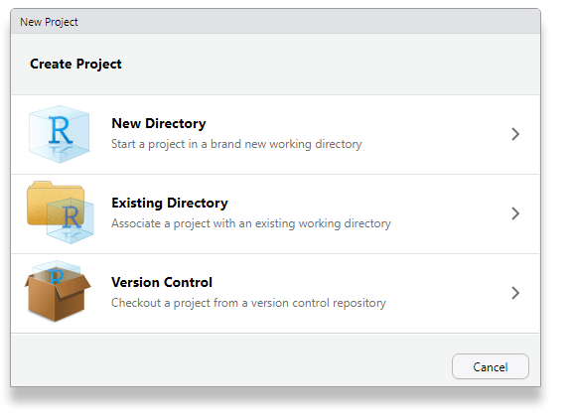
Проекты

Slide 9
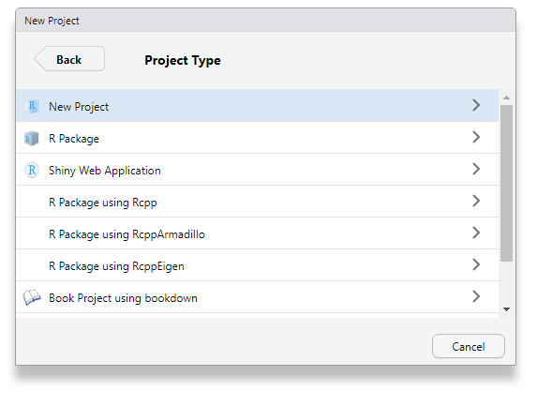
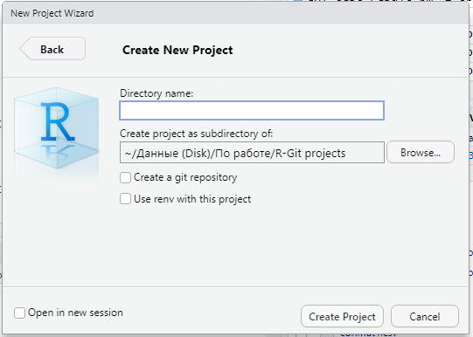
Создание проекта

Slide 10
Git и GitHub
Git – это распределенная система контроля версий и управления исходным кодом с упором на скорость. Первоначально Git был разработан и разработан Линусом Торвальдсом для разработки ядра Linux.
Система контроля версий (VCS) – это программное обеспечение, которое помогает разработчикам программного обеспечения работать вместе и вести полную историю своей работы.
Позволяет разработчикам работать одновременно.
Не позволяет перезаписывать изменения друг друга.
Ведет историю каждой версии.

Slide 11
Git и GitHub
https://github.com/
https://www.r-bloggers.com/2015/07/rstudio-and-github/
https://happygitwithr.com/

Slide 12
Git и R
Зарегистрировать на github.com
Установить Git на компьютер со своим логином и паролем
Создать репозиторий на Github
Создать проект с этим репозиторием в RStudio

Slide 13
Создание проекта с репозиторием github

Slide 14
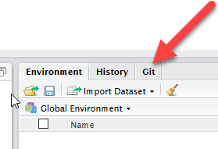
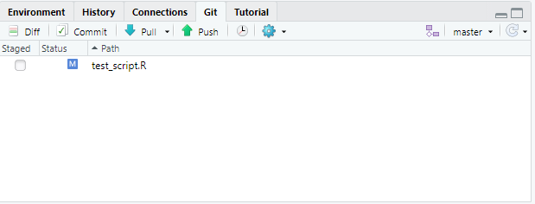
Вкладка Git

Slide 15
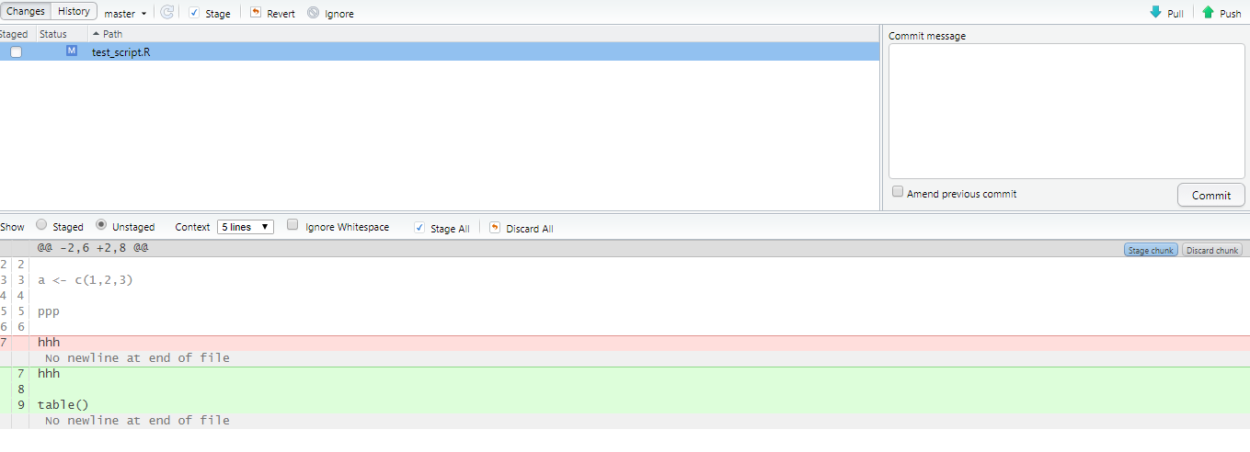
Add и Commit

Slide 16
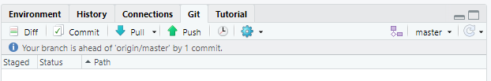
Push и Pull

